Slide 1
Les techniques de reproduction assistée

Slide 2
1. L’ , IA
consiste de recueillir le d’un mâle puis à l’ dans une femelle
souvent utiliser pour la reproduction des animaux d’élevage
ex : bovins laitiers

Slide 3
2. La (FIV)
La d’un ovule dans une
.
« in vitro » signifie « dans le verre »
Augmentation des chances de puisque plusieurs embryons fécondés sont introduits simultanément dans l’utérus.
Utilisée souvent quand les trompes de Fallopes sont bloquées.

Slide 4
3. Le
Prélèvement d’ovules et de spermatozoïdes
Production d’un « mélange » des gamètes qui est injecté dans les trompes de Fallope pour avoir formation d’un embryon à l’intérieur du corps

Slide 5
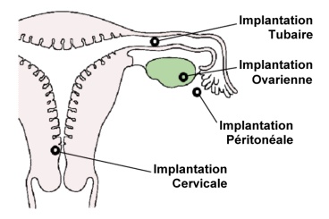

Slide 6
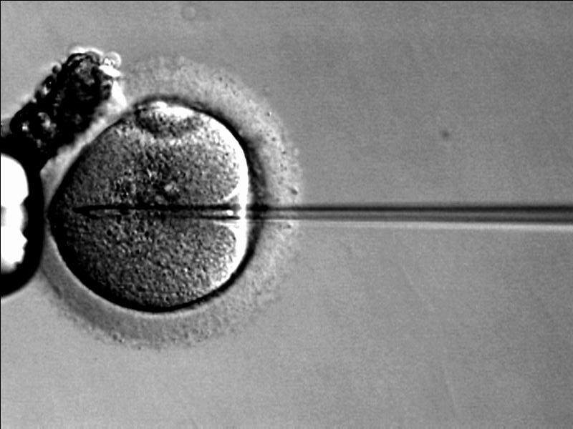
4. L’ , IICS
d’ dans un soit directement dans l’utérus de la femme ou dans un ovule prélevé
25% taux de succès
Utilisée pour de graves problèmes d’infertilité chez l’homme ou si la fécondation in vitro ne fonctionne pas.

Slide 7
5. L’ - , IIU
Un échantillon de est collectionné, , et lavé.
Les spermatozoïdes sont, ensuite, de la femme pour effectuer la fécondation dans le corps de la femme.

Slide 8
Récapitulons!
Fécondation à l’extérieur
du corps
Fécondation dans le corps
Insémination artificielle, IA.
Le transfert tubaire des gametes.
Insémination intra-utérine, IIU.
Fécondation in vitro, FIV.
L’injection intracytoplasmique d’un spermatozoïde, IICS.

